Slide 1
L’examen de dix semaines
FrançAIS I

Slide 2
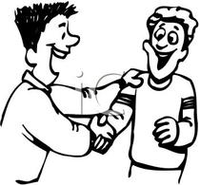

QU’est-ce que vous voulez étudier?
Greetings
Dates
Time

Slide 3

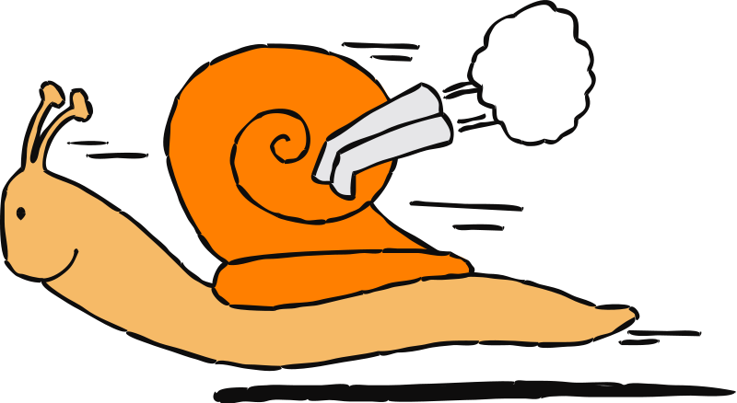
Greetings
FIN
“Hello” for friends.
Bonjour
Au revoir
Salut
Non
Non
Félicitations! C’est ça!

Slide 4
Greetings
FIN
“How are you?” to a
teacher.
Ça va bien
Comment allez-vous?
Ça va?
Non
Non
Félicitations! C’est ça!

Slide 5
Greetings
FIN
How would you ask for
a new student’s name?
Comment vous appellez-vous?
Comment t’appelles-tu?
Ça va?
Non
Non
Félicitations! C’est ça!

Slide 6
Greetings
FIN
How to introduce yourself
Je m’appelle
Bien
Comment t’appelles-tu?
Non
Non
Félicitations! C’est ça!

Slide 7
Greetings
FIN
The question “Ça va?” could
be answered with…
Je te presente
Comme ci comme ça
Je m’appelle
Non
Non
Félicitations! C’est ça!

Slide 8
Greetings
FIN
How would you greet
Jean-Paul?
Bonjour, Monsieur
Salut
Ciao
Non
Non
Félicitations! C’est ça!

Slide 9
Greetings
FIN
Goodbye, “forever”
À plus tard
Au revoir
Àdieu
Non
Non
Félicitations! C’est ça!

Slide 10
Greetings
FIN
If you bump into someone
you should probably say:
Pardon
Oui
Merci
Non
Non
Félicitations! C’est ça!

Slide 11
Greetings
FIN
If you want something,
you should say…
Pardon
Bien
S’il vous plaît
Non
Non
Félicitations! C’est ça!

Slide 12
Greetings
FIN
A response to “Merci”
could be…
De rien
Merci
À plus tard
Non
Non
Félicitations! C’est ça!

Slide 13
FIN
Bon TRAVAIL!
CONTINUEZ!
FIN

Slide 14
DaTES
FIN
November 12th
Le dix-deux novembre
Le douze novembre
Le deux novembre
Non
Non
Félicitations! C’est ça!

Slide 15
DaTES
FIN
July 20th
Le dix juillet
Le vingt juin
Le vingt juillet
Non
Non
Félicitations! C’est ça!

Slide 16
DaTES
FIN
February 1st
Le premier fevrier
Le premier février
Le un février
Non
Non
Félicitations! C’est ça!

Slide 17
DaTES
FIN
It is March 2nd
Il est le deux mars
Nous sommes le deux mars
Nous sommes le douze mars
Non
Non
Félicitations! C’est ça!

Slide 18
DaTES
FIN
“Spring”
l’été
l’hiver
le printemps
Non
Non
Félicitations! C’est ça!

Slide 19
DaTES
FIN
Sunday, June 3rd
dimanche, le trois juin
dimanche, le treize juin
samedi, le trois juillet
Non
Non
Félicitations! C’est ça!

Slide 20
DaTES
FIN
Tuesday, Monday, Saturday
mercredi, lundi, samedi
mardi, lundi, samedi
mardi, jeudi, lundi
Non
Non
Félicitations! C’est ça!

Slide 21
DaTES
FIN
What day is it?
Quel jour?
Quel jour est-le?
Quel jour est-ce?
Non
Non
Félicitations! C’est ça!

Slide 22
DaTES
FIN
Friday, April 21st
vendredi, le vingt-un avril
jeudi, le vingt et un juin
vendredi, le vingt et un avril
Non
Non
Félicitations! C’est ça!

Slide 23
DaTES
FIN
It is Thursday, August 13th
Nous sommes jeudi le trois août
Nous sommes jeudi, le treize août
Il est jeudi le treize août
Non
Non
Félicitations! C’est ça!

Slide 24
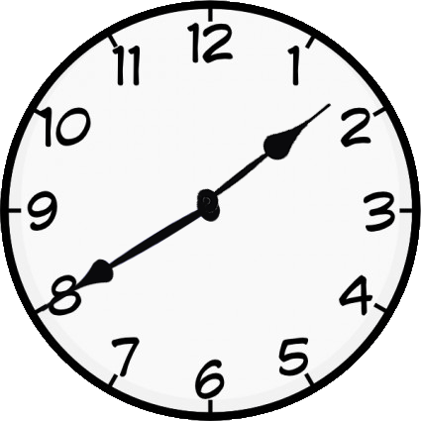
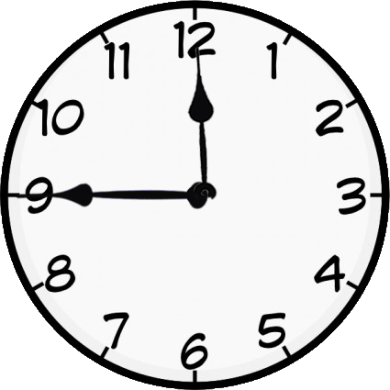
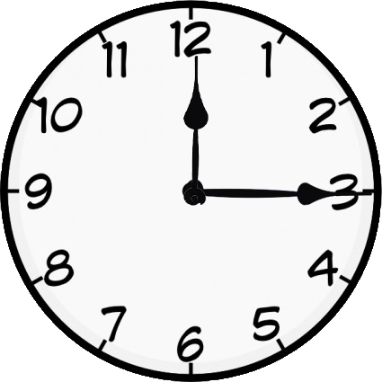
TIME
FIN
Il est douze heures et quart
Non
Non
Félicitations! C’est ça!

Slide 25
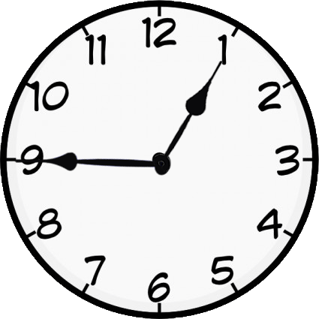
TIME
FIN
Il est douze heures moins le quart
`
Non
Non
Félicitations! C’est ça!

Slide 26
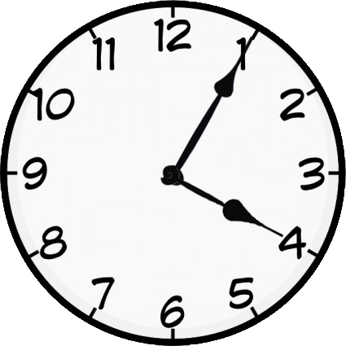
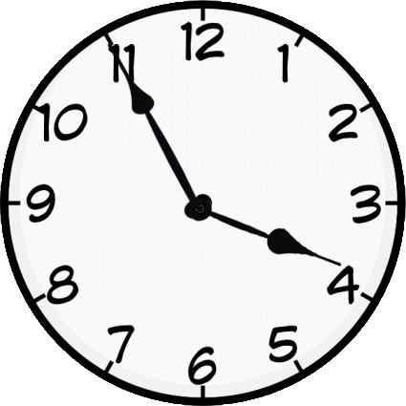
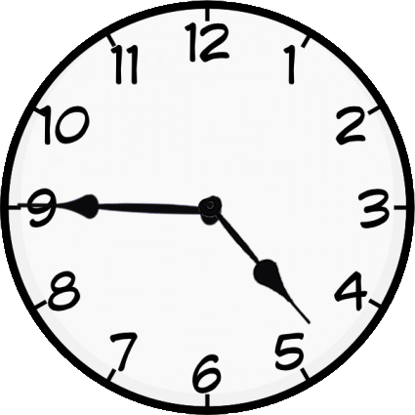
TIME
FIN
Il est quatre heures moins cinq
Non
Non
Félicitations! C’est ça!

Slide 27
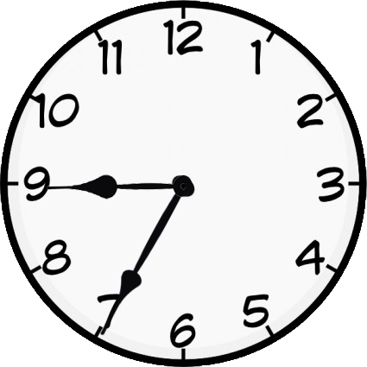
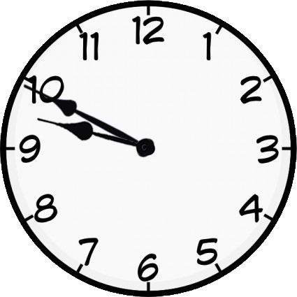
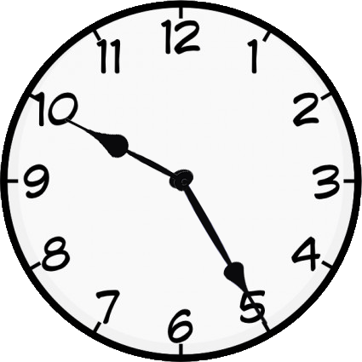
TIME
FIN
Il est dix heures vingt-cinq
Non
Non
Félicitations! C’est ça!

Slide 28
TIME
FIN
Il est quatre heures cinq
Non
Non
Félicitations! C’est ça!

Slide 29
TIME
FIN
Il est une heure moins le quart
Non
Non
Félicitations! C’est ça!

Slide 30
TIME
FIN
“In the evening”
de l’après-midi
du matin
du soir
Non
Non
Félicitations! C’est ça!

Slide 31
TIME
FIN
“early”
tôt
une montre
tard
Non
Non
Félicitations! C’est ça!

Slide 32
TIME
FIN
“What time is it?”
Quel jour est-ce?
À quelle heure?
Quelle heure est-il?
Non
Non
Félicitations! C’est ça!

Slide 33
TIME
FIN
trois heures d’après-midi….
is what in “l’heure officielle”?
quatorze heures
quinze heures
treize heures
Non
Non
Félicitations! C’est ça!

Slide 34
BIBLIOGRAPHIC INFORMATION
www.dmitryvolokhov.info
www.clipartguide.com
“Tant pis pour toi” by Roubaizia
do-ncs-winweb3.hlpusd.k12.ca.us
www.clipartguide.com
www.clker.com
zambia.primaryblogger.co.uk

